Slide 1
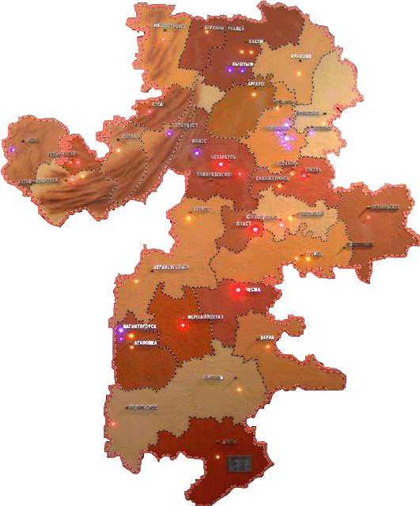
Независимая оценка качества условий осуществления образовательной деятельности организациями, осуществляющими образовательную деятельность: становление, эволюция, практика применения
Кулагина Есения Анатольевна,
начальник отдела анализа и мониторинга
Министерства образования и науки Челябинской области,
кандидат педагогических наук

Slide 2
Нормативная правовая база
Указ Президента Российской Федерации от 7 мая 2012 года №597 «О мероприятиях по реализации государственной социальной политики»
Федеральный закон от 29.12.2012 N 273-ФЗ «Об образовании в Российской Федерации»
Приказ Минобрнауки России от 05.12.2014 N 1547 «Об утверждении показателей, характеризующих общие критерии оценки качества образовательной деятельности организаций, осуществляющих образовательную деятельность»
Приказ Минфина России от 22.07.2015 N 116н «О составе информации о результатах независимой оценки качества.., размещаемой на официальном сайте…в информационно-телекоммуникационной сети "Интернет»

Slide 3
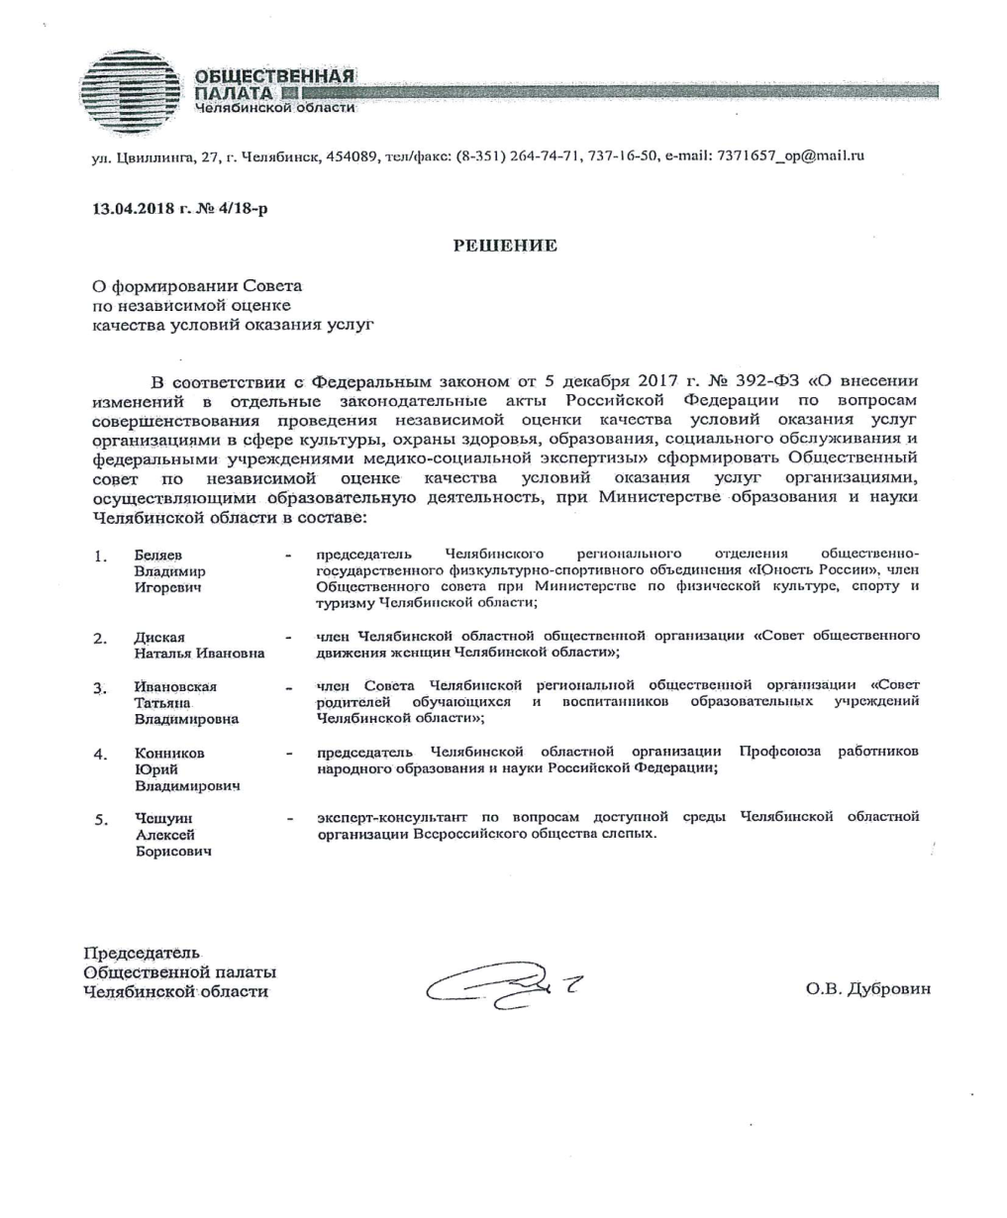
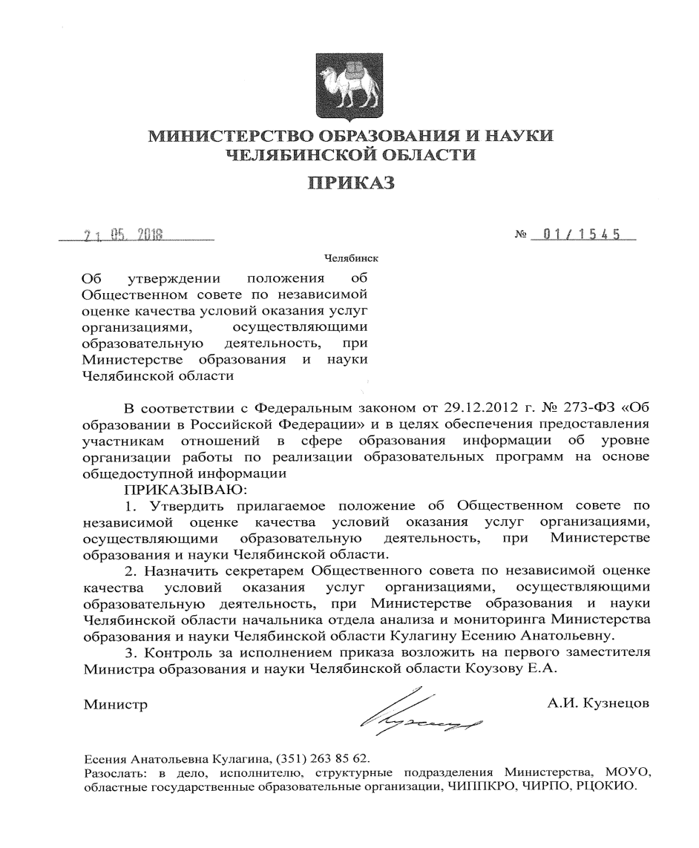
Общественный совет
Решение Общественной палаты Челябинской области от 13.04.2018 г. №4/18-р «О формировании Совета по независимой оценке качества условий оказания услуг»
Приказ Министерства образования и науки Челябинской области от 21.05.2018 г. №014/1545 «Об утверждении положения об Общественном совете …»

Slide 4
Охват организаций независимой оценкой
2729 организаций
2015 год
2018 год
2016 год
2017 год

Slide 5
Распределение организаций по типам
2 Высшего образования
Дополнительного образования
Профессионального образования
Общеобразовательные
1303
Дошкольные

Slide 6
Распределение ПОО по ведомственной принадлежности
отрасль здравоохранения
отрасль культуры
50
отрасль образования

Slide 7
Организация независимой оценки в 2019-2021 годах
2019 год – 650 организаций
2020 год - 630 организаций
2021 год - 830 организаций
Независимая оценка негосударственных (частных) образовательных организаций

Slide 8
Критерии и показатели независимой оценки
Критерий «Открытость и доступность информации об организациях, осуществляющих образовательную деятельность»
Показатели:
1. | Полнота и актуальность информации об организации, осуществляющей образовательную деятельность, размещенной на официальном сайте организации и информации, размещенной на официальном сайте в сети Интернет www.bus.gov.ru
2. | Наличие на официальном сайте организации в сети Интернет сведений о педагогических работниках организации
3. | Доступность взаимодействия с получателями образовательных услуг по телефону, по электронной почте, с помощью электронных сервисов, предоставляемых на официальном сайте организации в сети Интернет, в том числе наличие возможности внесения предложений, направленных на улучшение работы организации
4. | Доступность сведений о ходе рассмотрения обращений граждан, поступивших в организацию от получателей образовательных услуг (по телефону, по электронной почте, с помощью электронных сервисов, доступных на официальном сайте организации)

Slide 9
Критерии и показатели независимой оценки
Критерий «Комфортность условий, в которых осуществляется образовательная деятельность»
Показатели:
Неравные «стартовые» позиции организаций разных типов
1. | Материально-техническое и информационное обеспечение организации
2. | Наличие необходимых условий для охраны и укрепления здоровья, организации питания обучающихся
3. | Условия для индивидуальной работы с обучающимися
4. | Наличие дополнительных образовательных программ
5. | Наличие возможности развития творческих способностей и интересов обучающихся, включая их участие в конкурсах и олимпиадах
6. | Наличие возможности оказания психолого-педагогической, медицинской и социальной помощи обучающимся
7. | Наличие условий организации обучения и воспитания обучающихся с ограниченными возможностями здоровья и инвалидов

Slide 10
Критерии и показатели независимой оценки
Критерий «Доброжелательность и вежливость работников»
Показатели:
1. | Доля получателей образовательных услуг, положительно оценивающих доброжелательность и вежливость работников организации от общего числа опрошенных получателей образовательных услуг
2. | Доля получателей образовательных услуг, удовлетворенных компетентностью работников организации, от общего числа опрошенных получателей образовательных услуг

Slide 11
Критерии и показатели независимой оценки
Критерий «Удовлетворенность качеством образовательной деятельности организаций»
Показатели:
Отсутствие единых «весовых» коэффициентов оценки показателей
1. | Доля получателей образовательных услуг, удовлетворенных материально-техническим обеспечением организации, от общего числа опрошенных получателей образовательных услуг
2. | Доля получателей образовательных услуг, удовлетворенных качеством предоставляемых образовательных услуг, от общего числа опрошенных получателей образовательных услуг
3. | Доля получателей образовательных услуг, которые готовы рекомендовать организацию родственникам и знакомым, от общего числа опрошенных получателей образовательных услуг

Slide 12
Оператор независимой оценки в 2019 году
Отбор организации-оператора в соответствии с законодательством РФ о контрактной системе (Федеральный закон №44-ФЗ)
Общество с ограниченной ответственностью «Исследовательский центр «Нови»
г. Орёл
► Разработка анкет сбора информации по общим
критериям и показателям
► Анкетирование респондентов
► Сбор общедоступной информации об
организациях, размещенной на официальных
сайтах
► Обобщение данных, полученных на официальных
сайтах
► Анализ результатов анкетирования:
► Оценка деятельности организации по общим
критериям и показателям
► Систематизация выявленных проблем
► Формирование сводной таблицы баллов
► Формирование рейтинга организаций
► Оформление итогового отчета

Slide 13
Формы проведения независимой оценки
Сбор общедоступной информации об организациях указанных в Перечне, размещенной на официальных сайтах организаций в сети «Интернет»
Анкетирование потребителей образовательных услуг в организациях
К формам проведения независимой оценки отнесено изучение условий оказания услуг организациями
76 564
респондента
родители (законные представители)
представители педагогического сообщества
обучающиеся в возрасте 14 и более лет

Slide 14
Методология
Максимально возможные баллы
по критериям
Открытость и доступность информации об образовательной организации
Комфортность условий предоставления услуг и доступность их получения
160
максимальный
балл
Доброжелательность, вежливость, компетентность работников организаций
Показатели, характеризующие удовлетворенность качеством оказания услуг

Slide 15
Достигнутые средние баллы
160
максимально
возможный
балл
Достигнутый
балл
Достигнутый
балл
Достигнутый
балл
Достигнутый
балл
Достигнутый
балл
Открытость и доступность информации об образовательной организации
Комфортность условий предоставления социальных услуг и доступность их получения
Доброжелательность, вежливость, компетентность работников организаций
Показатели, характеризующие удовлетворенность качеством оказания услуг

Slide 16
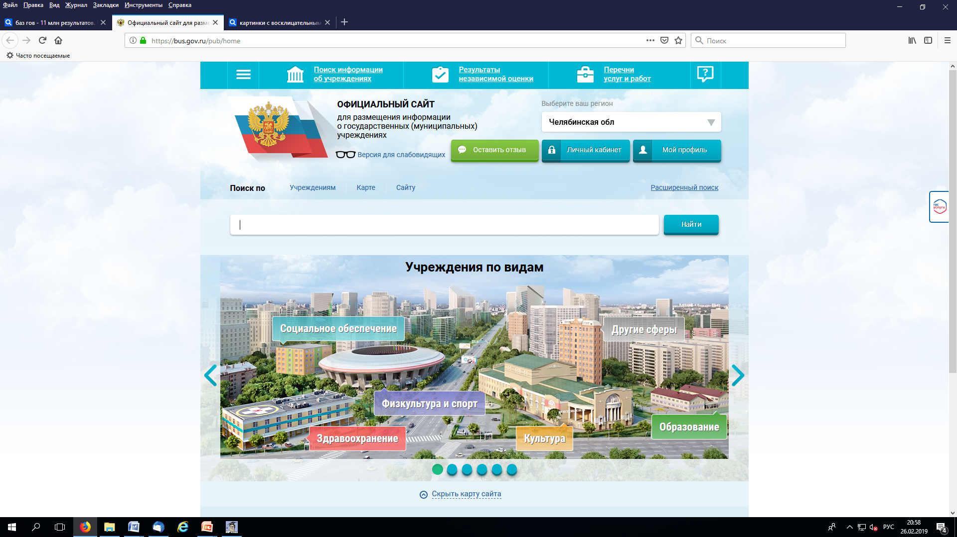
Опубликование результатов независимой оценки
Результаты независимой оценки размещаются в сети «Интернет» на сайте bus.gov.ru

Slide 17
Использование результатов независимой оценки
Результаты независимой оценки учитываются при выработке мер по совершенствованию образовательной деятельности
Разработка организациями планов по устранению недостатков, выявленных в ходе независимой оценки
Форма плана утверждена постановлением Правительства Российской Федерации от 17 апреля 2018 года № 457
Размещение планов по устранению недостатков и информации о ходе их исполнения на официальном сайте bus.gov.ru

Slide 18
План по устранению недостатков
Недостатки, выявленные в ходе независимой оценки качества условий оказания услуг организацией | Наименование мероприятия по устранению недостатков, выявленных в ходе независимой оценки качества условий оказания услуг организацией | Плановый срок реализации мероприятия | Ответственный исполнитель (с указанием фамилии, имени, отчества и должности) | Сведения о ходе реализации мероприятия
 |  |  |  | реализованные меры по устранению выявленных недостатков | фактический срок реализации
I. Открытость и доступность информации об организации или о федеральном учреждении медико-социальной экспертизы
II. Комфортность условий предоставления услуг
III. Доступность услуг для инвалидов
IV. Доброжелательность, вежливость работников организации или федерального учреждения медико-социальной экспертизы
V. Удовлетворенность условиями оказания услуг
Порядок и сроки размещения планов по устранению недостатков и информации о ходе их исполнения на официальном сайте bus.gov.ru

Slide 19
Рейтинг муниципальных образований по среднему баллу

Slide 20
Учет результатов независимой оценки
Учет результатов независимой оценки при оценке эффективности деятельности высших должностных лиц, руководителей органов исполнительной власти субъектов РФ, руководителей органов местного самоуправления
Обязательность представления публичного отчета высшего должностного лица субъекта РФ законодательному органу субъекта РФ
Учет результатов независимой оценки при оценке деятельности руководителей организаций, осуществляющих образовательную деятельность
Ответственность руководителей организаций за непринятие мер по устранению недостатков, выявленных в ходе независимой оценки

Slide 21
Благодарю за внимание!
(351) 263-85-62 e.kulagina@minobr74.ru

